Slide 1
Miljötillstånd - gränsdragningar vid omprövning
Rapportnummer 2024:07
Mars 2024

Slide 2
AVFALL SVERIGES
UTVECKLINGSSATSNINGAR
Syftet med Avfall Sveriges utvecklingssatsning är att genom samordnade insatser främja medlemmarnas verksamhetsutveckling för en avfallshantering som är miljöriktig och hållbar utifrån ett samhällsansvar.
Utvecklingssatsningens inriktning utgår från medlemmarnas behov, är starkt medlemsförankrad, framförallt genom arbetsgrupperna, och har sin grund i Avfall Sveriges vision ”Det finns inget avfall”.
Särskilda satsningar
Arbetsgrupperna för energiåtervinning, biologisk återvinning och avfallsanläggningar har egna utvecklingssatsningar som de själva bekostar och beslutar om.

Slide 3
PROJEKTINFORMATION
Sökande:
Verksamhetsgrupp Emission, Arbetsgrupp Energiåtervinning
Genomförare:
Ingela Steen Ronnermark, Kristina Svinhufvud, Sigholm
Projektledare:
Ingela Steen Ronnermark, Sigholm
Finansiär:
Avfall Sveriges Energiåtervinningssatsning

Slide 4
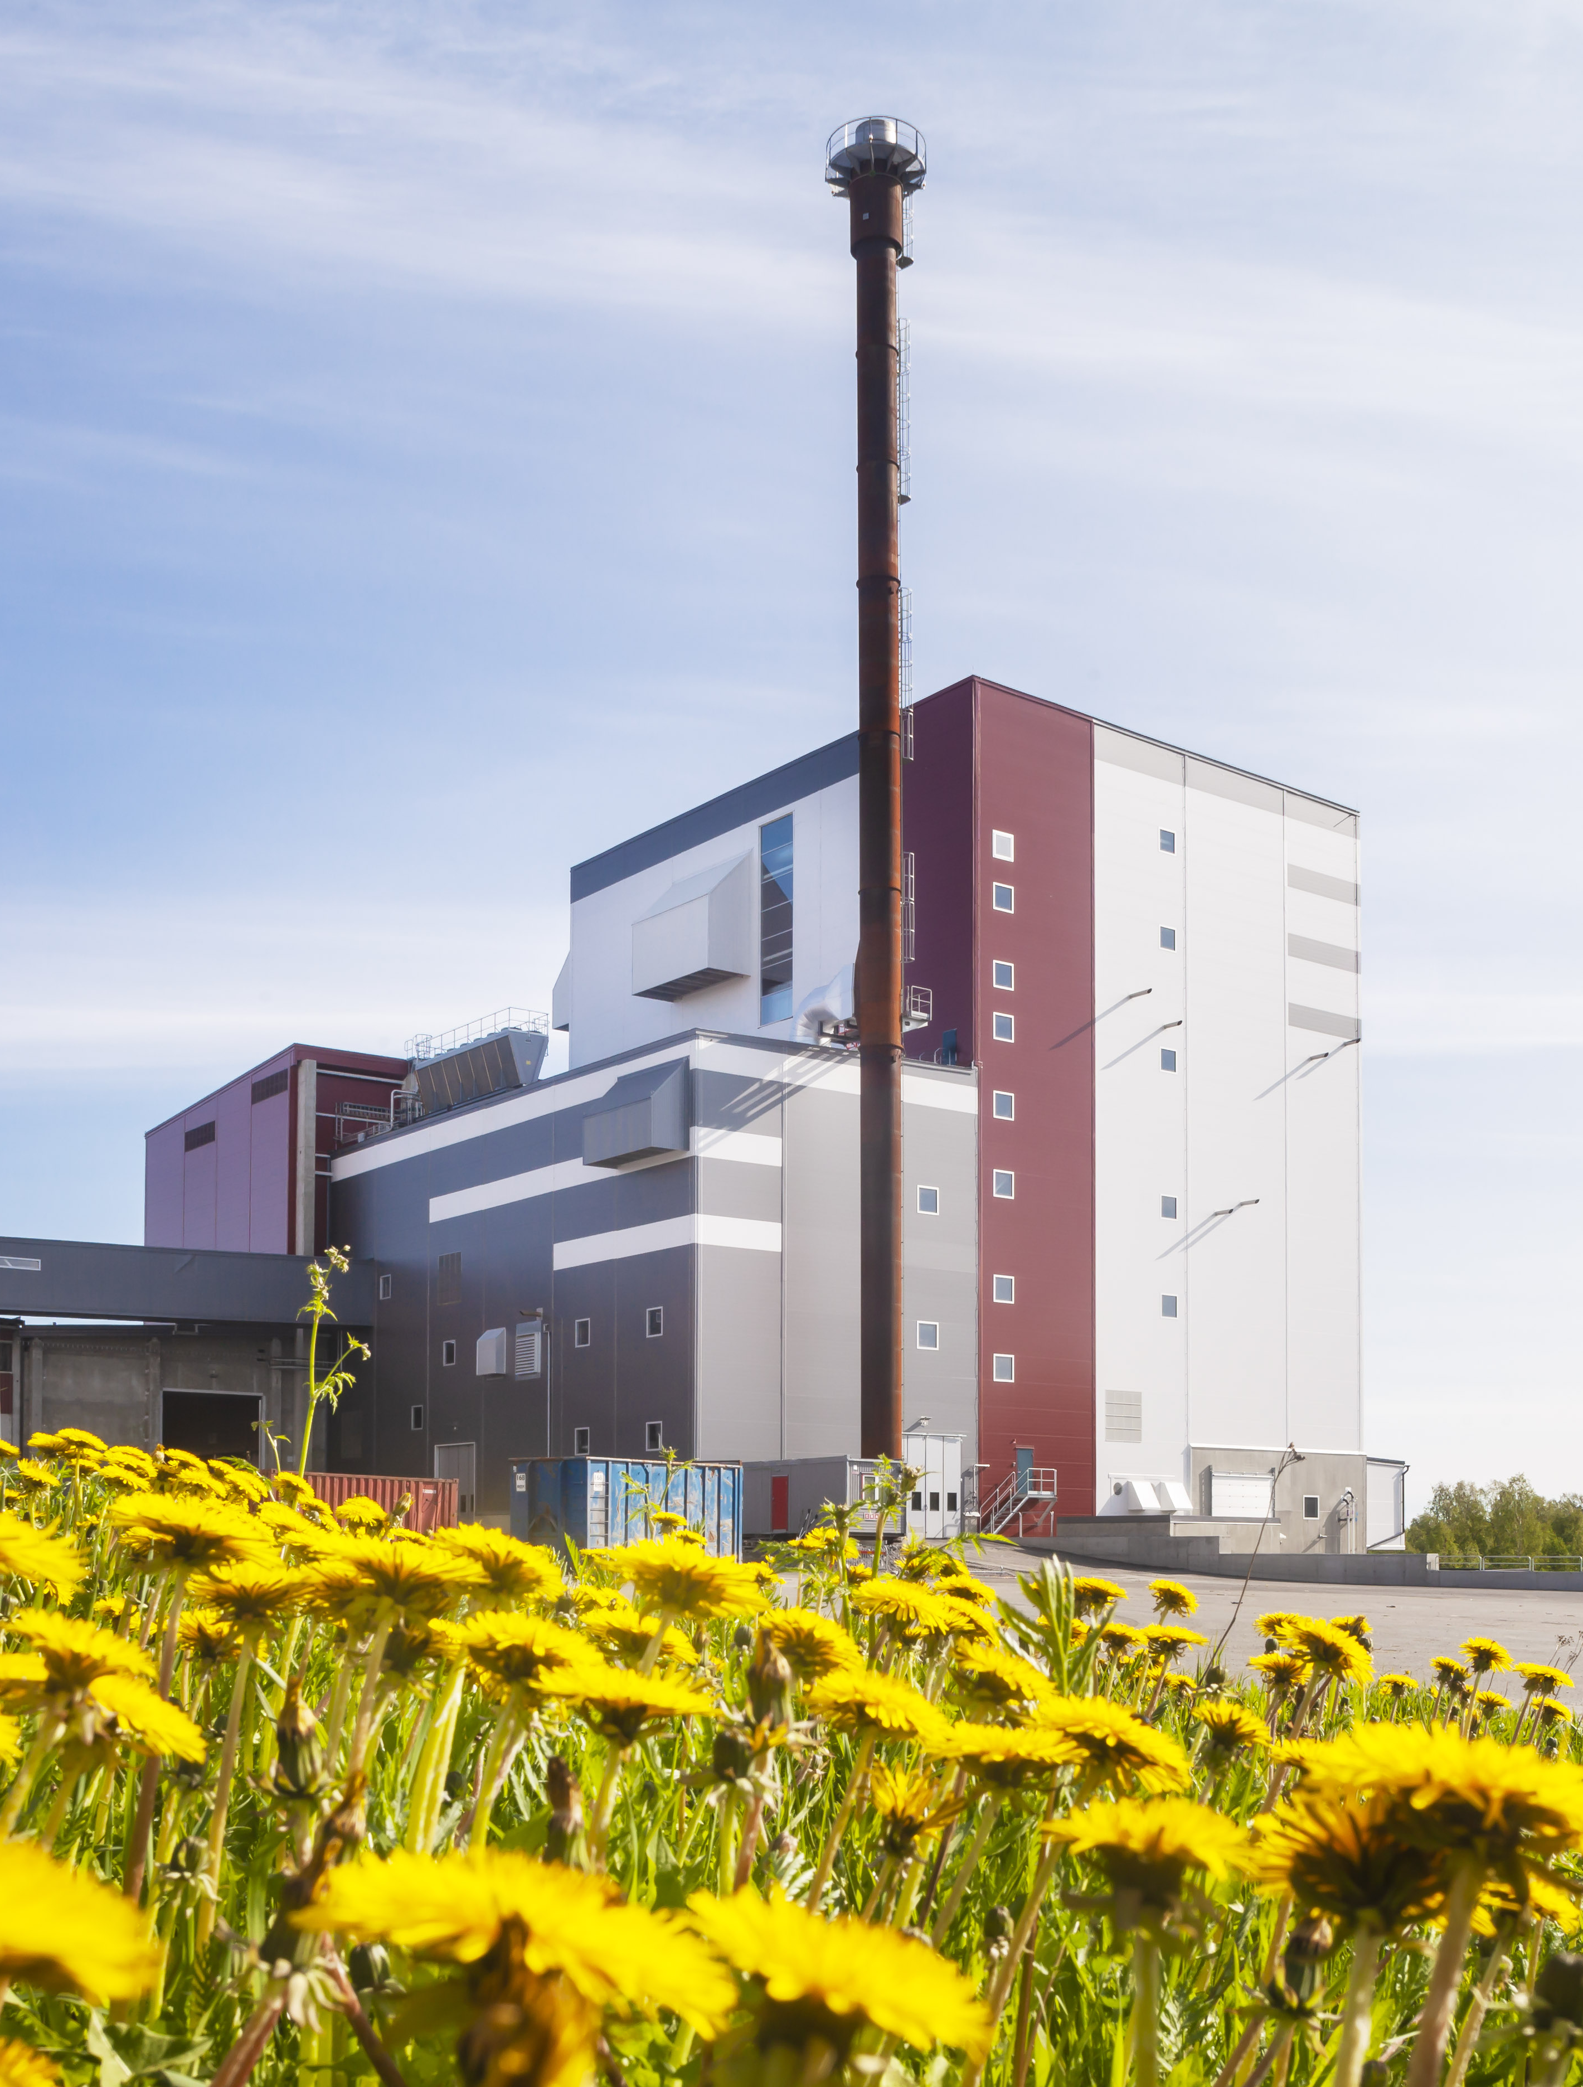
SYFTE & MÅLSÄTTNING
Syftet med vägledningen är att på ett enkelt och tydligt sätt ge verksamhetsutövare en guide att göra en egen första bedömning om vad som gäller vid en ändring av verksamheten. Är det anmälan om ändring, ansökan om ändringstillstånd, omprövning av tillstånd eller en ny ansökan om tillstånd i samband med ändringar i verksamheten?
Målsättningen är att underlätta dialogen mellan verksamhetsutövare och myndigheter vilket ger förutsättningar för en smidigare och snabbare handläggningsprocess med ett slutresultat som båda parter är nöjda med.

Slide 5
METODIK
Vägledningen är uppdelad i fyra delar;
Omvärldsbevakning med inspel från bla olika SOU
Genomgång av gränsdragning mellan anmälan och tillstånd samt omprövning och ansökan
Strategisk vägledning med förslag till fokusområden
Källhänvisning med länkar för den som vill läsa mer
Notes:
Omvärldsbevakning
Gränsdragning mellan anmälan och tillstånd; omprövning och ansökan – denna del bygger på intervjuer med verksamhetsutövare, myndighetspersoner och miljöjurister. Avsnittets resultat består av resonemang och svar på frågeställningar som följde med i förfrågningsunderlaget till de som intervjuades
Strategisk vägledning med förslag till fokusområden och frågor som man kan ställa sig själv för att kunna göra en första bedömning inför dialog med tillsynsmyndigheten
Källhänvisning – med länkar för egen inläsning

Slide 6
STRATEGISKA VÄGVAL
Äldre miljötillstånd
Enbart det faktum att tillståndet har meddelats med stöd av den äldre miljöskyddslagen utgör i sig inte skäl för omprövning. Tillstånd enligt miljöskyddslagen kan dock vara en indikation på att verksamheten inte bedrivs med bästa teknik och/eller har villkor som är generösa i jämförelse med motsvarande verksamheter som prövas idag.
  Fråga: Hur har kravbilden ändrats sedan tillståndet trädde i kraft? Har nya krav tillkommit som inte tillståndet beaktar, tex miljökvalitetsnormer?
Observera att omprövningspunkter 1-12 i 24 kap 5§ Miljöbalken gäller oavsett tillståndets ålder
Notes:
Även om grundtillståndet är meddelat enligt miljöskyddslagen så kan verksamheten genom ändringstillstånd, villkorsändringar eller anmälan om ändring kommit att minska verksamhetens miljöpåverkan. Vad som alltid ska beaktas vid omprövning är vilken miljönytta som möjliggörs genom nya eller ändrade villkor.
Observera att omprövningspunkter 1-12 i 24 kap 5§ Miljöbalken gäller oavsett tillståndets ålder.

Slide 7
STRATEGISKA VÄGVAL
Ändringar i verksamheten
Att verksamheten har många ändringar är inte ett skäl för omprövning som kan krävas av tillsynsmyndigheten.
Om verksamheten har gjort många ändringar sedan grundtillståndet gavs som innebär tidskrävande uppföljning av villkor är det rimligt för verksamhetsutövaren att begära omprövning av hela verksamheten för att renodla sin krav och få en lättare uppföljning.
  Fråga: Ryms verksamheten inom tillståndets rambeskrivning. Stämmer tillåten produktionsmängd? Finns det ny process eller teknisk lösning som kan minska risk för olägenhet ur miljö- och hälsoskyddssynpunkt ytterligare för er verksamhet men som inte omfattas i nuvarande tillstånd?
Ett tillstånds rättskraft omfattar aldrig mer än det som har prövats
Notes:
Att verksamheten har många ändringar är inte ett skäl för omprövning som kan krävas av tillsynsmyndigheten. Ramen för vad som kan omprövas framgår av 24 kap. 5 § miljöbalken.
Om verksamheten har gjort många ändringar sedan grundtillståndet gavs som innebär tidskrävande uppföljning av villkor kan det ända kanske vara en idé för verksamhetsutövaren att begära omprövning av hela verksamheten för att renodla sin krav och sin uppföljning.
Det ska också noteras att anmälda ändringar till tillsynsmyndigheten av verksamheten ligger utanför tillståndets rättskraft. Ett vanligt svar på en ändringsanmälan är ett föreläggande om försiktighetsmått. Sådana försiktighetsmått kan tillsynsmyndigheten upphäva och ersätta med nya om skäl föreligger. Att ompröva verksamheten hos tillståndsgivande myndighet innebär att villkor får rättskraft och inte kan ändras hos tillsynsmyndigheten.
Ett tillstånds rättskraft omfattar aldrig mer än det som har prövats. Ifall verksamheten har ändrats utan att man har tillståndsprövat eller anmält ändringen bedrivs en otillåten miljöverksamhet. Om det är otillåten miljöverksamheten riskerar den tillkommande verksamheten att förbjudas till dess att annat beslutas.

Slide 8
STRATEGISKA VÄGVAL
Villkor
Hur ser verksamhetens villkor ut, är de sk ”generösa”?
Riktvärden
Riktvärden i stället för begränsningsvärden är relativt vanliga i äldre tillstånd. Att styra sin verksamheten med riktvärden innebär inte att verksamhetens påverkan på miljön skulle vara större än om det funnits begränsningsvärden att styra mot.
  Fråga: Saknas villkor för att åtgärda en identifierad störning, påverkan på miljön eller människors hälsa eller för att minska en känd risk för påverkan? Medför villkoren ett lägre krav jämfört med krav på ny motsvarande verksamhet?
Notera att för omprövningsgrund enligt 24 kap 5§ miljöbalken kan det räcka att man kan konstatera att villkoren borde ha fått en annan utformning om aktuell olägenhet hade förutsetts.
Notes:
Notera att för omprövningsgrund enligt 24 kap 5§ miljöbalken kan det räcka att man kan konstatera att villkoren borde ha fått en annan utformning om aktuell olägenhet hade förutsetts.
Villkor - Tillsynsmyndigheten kan inte kräva omprövning med hänvisning till att verksamheten har för generösa villkor. Ett undantag dock kan vara om verksamhetens lokalisering motiverar extra hårda villkor. Som exempel på det kan vara på grund av recipientens känslighet och/eller att verksamheten med någon betydelse medverkar till att en miljökvalitetsnorm inte följs.
Riktvärden - Om villkoret behöver ändras beror på vad som kan uppnås genom ett nytt villkor. Även om riktvärden av flera skäl kanske inte är det bästa sättet att reglera verksamheten kan inte tillsynsmyndigheten kräva omprövning.

Slide 9
STRATEGISKA VÄGVAL
BAT-villkor skäl för omprövning
Om ett utsläppsvärde i BAT-slutsatsen är ”strängare” än ett tillståndsvillkor innebär det inte att villkoret behöver ändras. Utsläppsvärden i BAT-slutsatser gäller parallellt med tillståndsvillkoren.
  Fråga: Kan nuvarande villkor misstolkas eller är de luddiga? Hur relevanta, tydliga och definierade är villkoren? Avviker verksamhetens befintliga villkor från villkor hos andra liknande verksamheter?
Notera att domar kan innehålla villkorsskrivningar med risk för olika tolkningar, som att förvara kemikalier på hårdgjord yta vilket inte betyder en tät yta. Försök därför att aktivt påverka för tydlighet i villkorsskrivningen.
Notes:
För att kunna få kunskap om hur den egna verksamhetens villkor står sig gentemot andra liknade verksamheter är det en god idé att jämföra olika miljörapporter med varandra. Att bevaka beslut från domstol kan vara ett annat sätt. Även tillsynsmyndigheten bevakar och följer utvecklingen inom prövning av de branscher som man har tillsynsansvar över.
BAT-slutsatser införs i industriutsläppsförordningen (2013:250) i syfte att undvika tillståndsprövningar. Om tillsynsmyndigheten bedömer att verksamheten uppfyller begränsningsvärdet som bygger på en BAT-slutsats då saknas det skäl att ompröva ett mer generöst tillståndsvillkor. Andra skäl behöver i så fall finnas, t ex att de lokala förutsättningarna gör att verksamhetens omgivningspåverkan behöver regleras ytterligare jämfört med begränsningsvärdet i BAT-slutsatsen. Se även vägledning om industriutsläppsbestämmelser, avsnitt 8.4 och 9.3.1.
För omprövningsgrund enligt 24 kap 5§ miljöbalken kan det räcka att man kan konstatera att villkoren borde ha fått en annan utformning om aktuell olägenhet hade förutsetts.

Slide 10
STRATEGISKA VÄGVAL
Lokaliseringen prövas inte i samband med omprövning vid fortsatt eller utökad verksamhet. Däremot tar prövningen hänsyn till om tex bostadsbebyggelse har vuxit upp närmare inpå eller om andra verksamheter har etablerats i området och till exempel belastar samma recipient eller väg?
Lokaliseringen
Om det är en ny verksamhet som prövas görs alltid en lokaliseringsutredning vilket är samma utfall om befintlig verksamhet prövas på annan plats.
Vid omprövning av samma verksamhet på samma plats prövas inte lokaliseringen. Däremot kan yttre påverkan ha skett sedan verksamheten togs i drift som då måste beaktas i en ansökan.
  Fråga: Har omgivningen/lokaliseringens förutsättning förändrats över tid? Har säkerhetsaspekten till närliggande omgivning ändrats sedan grundtillståndet gavs? Har andra verksamheter tillkommit som påverkar processen eller säkerheten kring anläggningen? Har klagomål inkommit till verksamheten?
Notes:
För att kunna få kunskap om hur den egna verksamhetens villkor står sig gentemot andra liknade verksamheter är det en god idé att jämföra olika miljörapporter med varandra. Att bevaka beslut från domstol kan vara ett annat sätt. Även tillsynsmyndigheten bevakar och följer utvecklingen inom prövning av de branscher som man har tillsynsansvar över.
BAT-slutsatser införs i industriutsläppsförordningen (2013:250) i syfte att undvika tillståndsprövningar. Om tillsynsmyndigheten bedömer att verksamheten uppfyller begränsningsvärdet som bygger på en BAT-slutsats då saknas det skäl att ompröva ett mer generöst tillståndsvillkor. Andra skäl behöver i så fall finnas, t ex att de lokala förutsättningarna gör att verksamhetens omgivningspåverkan behöver regleras ytterligare jämfört med begränsningsvärdet i BAT-slutsatsen. Se även vägledning om industriutsläppsbestämmelser, avsnitt 8.4 och 9.3.1.
För omprövningsgrund enligt 24 kap 5§ miljöbalken kan det räcka att man kan konstatera att villkoren borde ha fått en annan utformning om aktuell olägenhet hade förutsetts.

Slide 11

INSIKTER & SLUTSATSER
Anmälan om ändring görs i det fall tänkt ändring i verksamheten kan bedömas kunna ligga inom ramen för aktuellt miljötillstånd inklusive dess villkor
Om ändringen medför till exempel att ändringen i sig är en sådan åtgärd som är tillståndspliktig och kanske villkor behöver ändras? Då är det tillståndspliktig ändring
Skillnaden mellan omprövning och ansökan om nytt tillstånd är att vid en omprövning utesluts lokaliseringsprövningen.
Verksamhetsutövare som vill öka eller minska verksamhetens produktion gör lämpligen det genom att göra en helt ny ansökan

Slide 12
INSIKTER & SLUTSATSER
God dialog är viktig för både verksamhet som myndighet
För att uppnå god dialog behöver båda parter vara förberedda och kunniga i frågan

Slide 13

INTERVJUERFARENHETER
Vanligast och enklast för tillsynsmyndigheten är att hänvisa till att 10 år förflutit sedan det ursprungliga tillståndet gavs. Det måste dock finnas skäl för att kräva en prövning liksom att kostnader mot nyttan ska avvägas.
Verksamhetsutövare önskar ha en tydlig dialog med sin tillsynsmyndighet gällande implementering och tolkning av nya lagkrav. Dialogen upplevs vara starkt personberoende av hur smidig handläggningsprocessen är.
Tillsynsmyndigheten värnar också om vikten av en god dialog samt önskar att verksamhetsutövaren inlämnar underlag av rätt kvalitet för att göra bra bedömningar.
Problematik uppstår när villkor ges av prövningsmyndigheten, ofta miljöprövningsdelegationen, som inte varit uppe för diskussion under prövningsprocessen. Detta förlänger prövningsprocessen eftersom verksamhetsutövaren kan behöva överklaga innan beslutet vinner laga kraft.

Slide 14
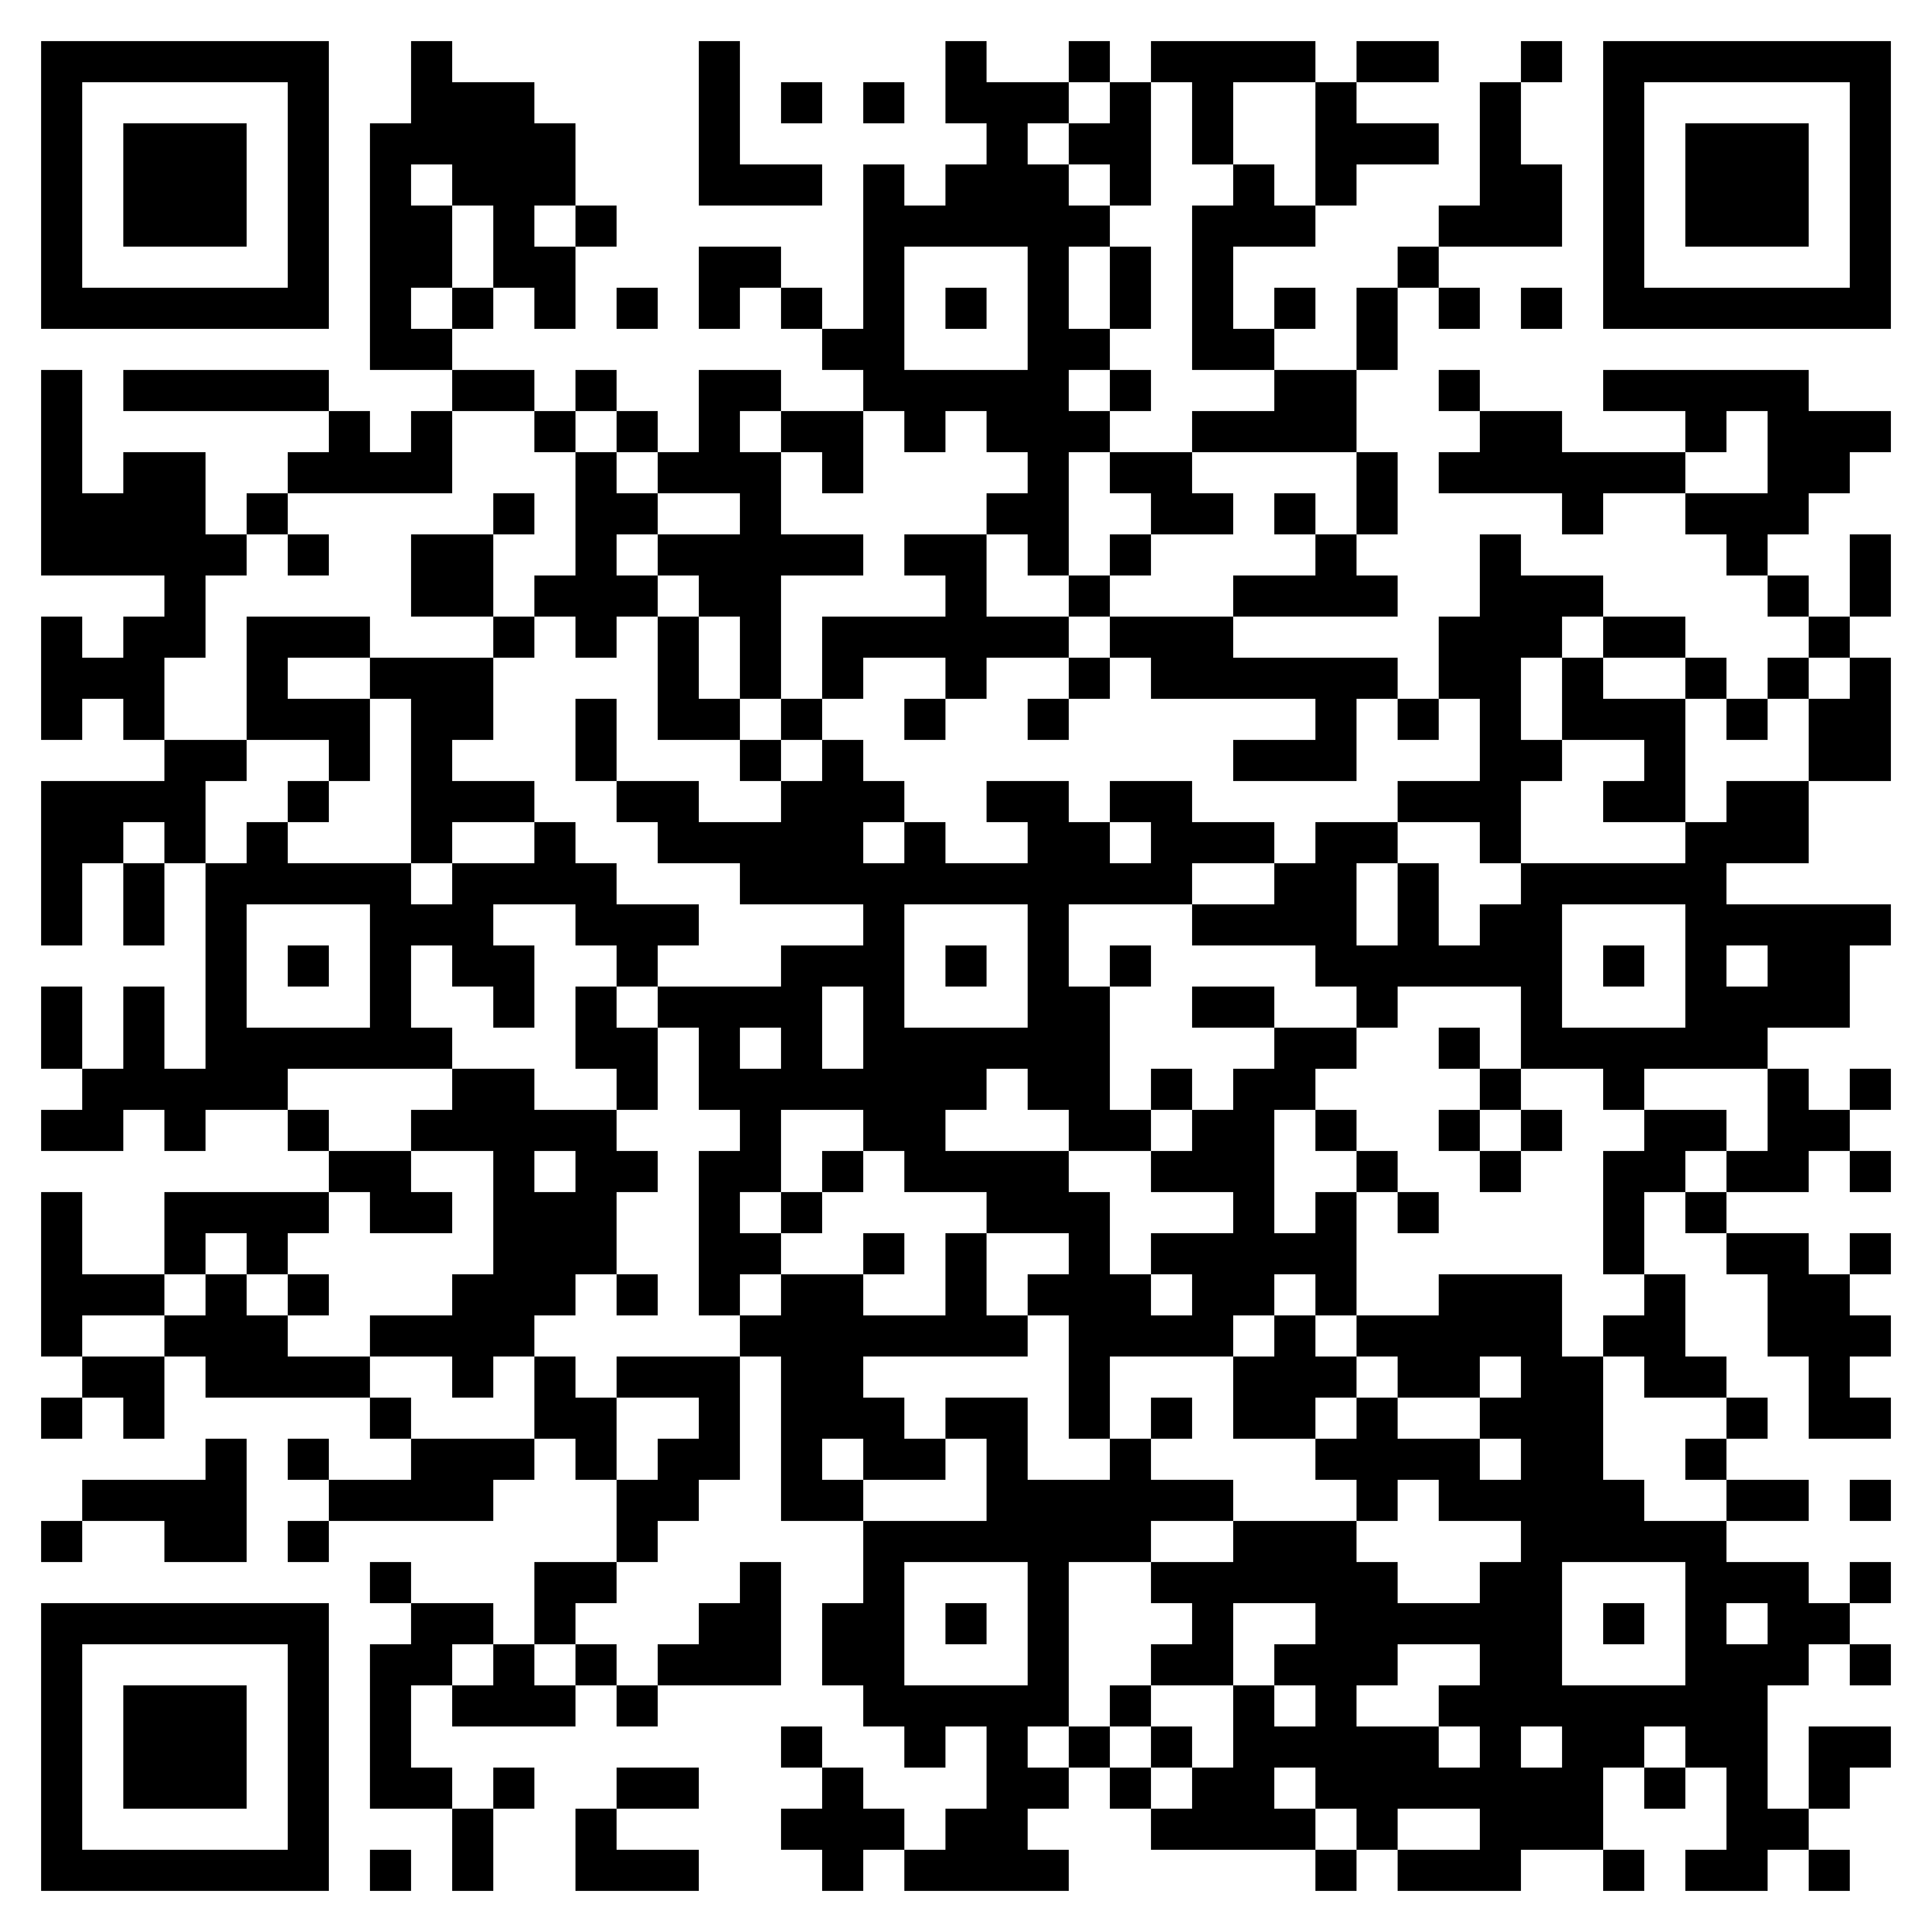
RAPPORTINFORMATION
RAPPORTEN FINNS FÖR NEDLADDNING
(kostnadsfritt för Avfall Sveriges medlemmar)
på Avfall Sveriges hemsida
MER INFORMATION
Klas Svensson
Klas.svensson@avfallsverige.se

Slide 15

Tack!
www.avfallsverige.se

